Slide 1
研究進捗報告
河合 佑太
海洋モデルミーティング 2015/09/09

Slide 2
前回までの進捗
大気モデル(DCPAM), 海洋海氷モデルの結合
次のステップ
  大気・海洋海氷モデルに受け渡したフラックスを反映させる.
  大気海洋海氷結合モデルによる水惑星実験を行う中でデバックを行う

Slide 3
概要
長時間積分(O(1000)年)に向けた取り組み
  経緯と作戦
  DCPAM のスレッド並列の見直し
大気海洋氷結合モデルによる水惑星実験(途中経過)
  大気 3D & 海洋軸対称計算
  大気軸対称 & 海洋軸対称計算
  系のエネルギー保存性の確認

Slide 4
長時間積分(O(1000)年)に向けた取り組み

Slide 5
経緯
想定している数値実験の DCPAM の設定
  解像度: T21 (or T42) , L26
  積分時間: O(1000) 年
  物理過程
    積雲: relaxed Arakawa-Schubert スキーム
    放射: 地球用放射
使用可能な計算資源上で, 1000 年積分に必要な時間の見積もり
  PC(情報実験機)
    MPI フラット並列(4 プロセス x 1スレッド): 75 days
    OpenMP フラット並列(1 プロセス x 4 スレッド): 200 days
  スパコン(FX10)
    MPI フラット並列(16 プロセス x 1 スレッド): 90 days
* 計算時間を 1/10 程度短縮したい..

Slide 6
作戦 1
O(1000) 年積分に向けた作戦 1
  並列数を増やすことで, 計算時間を短縮させる
  しかしプロセス並列数はこれ以上増やせない
    現在の実装が緯度方向しか分割できないため
  スレッド並列で対処する
    現在の実装は, 緯度方向の 1 次元分割であるが, 水平 2 次元分割できるようにするのは容易.
    例1) FX10 において,
      16 ノード x 16 スレッド

Slide 7
DCPAM 地球計算における
各モジュールの所要時間,スレッド並列
放射と積雲パラメタリゼーションで全体の 8 割を占める
スレッド並列の対応状況
  積雲パラメタリゼーション, 短波放射計算の hotspot は既にスレッド並列化されている.
問題点
  緯度方向に1次元分割
  短波放射の部分のスレッド並列化が,, ほとんど効いてなかった
  長波放射の部分のスレッド並列化
シリアル実行の場合
(PC, MPI 1proc, OpenMP 1thread)
Notes:
短波放射計算でスレッド並列において性能がでないのは, 並列化の粒度が大きすぎるため(結果キャシュミスが多発)

Slide 8
スレッド並列時の実行効率
改良の取り組み
やったこと
  水平二次元の領域分割
  短波放射のスレッド並列コードの改良
  長波放射計算のスレッド並列化
改良後
  PC (4Core)上では, 4 スレッド使えば, 計算時間を半分に短縮できるようになった.
  しかし, FX10 上では依然として並列化効率は低く, 計画通りにはいかなかった…
Notes:
並列化効率(=速度向上率/スレッド数)
FX10 におけるスレッド並列化について
ispack のコンパイル時に最適化オプションの指定
力学, 大規模凝結のスレッド並列化

Slide 9
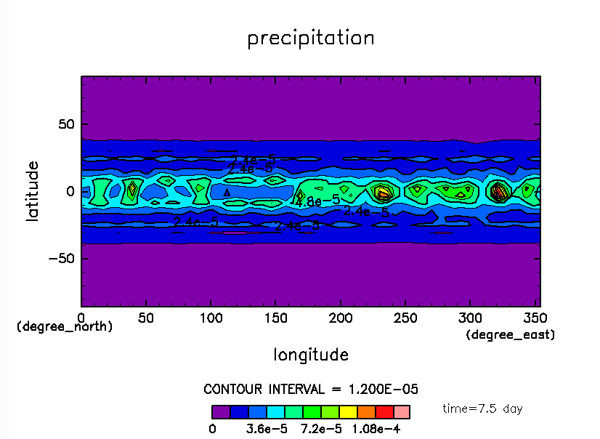
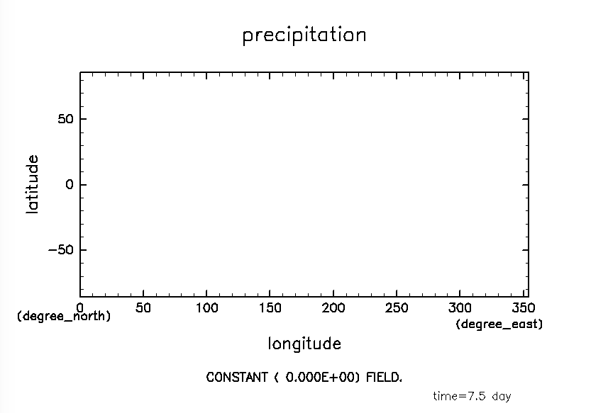
コード修正前後の結果の確認
修正前 ー 修正後
修正前

Slide 10
実時間ではどの程度計算時間が
短縮されるようになったか
1000 年積分に必要な時間の見積もり
  改良前
    PC(情報実験機)
      OpenMP フラット並列(4 スレッド): 213 day
    スパコン(FX10)
      MPI フラット並列(16 プロセス): 90 days
  改良後
    PC(情報実験機)
      OpenMP フラット並列(4 スレッド): 138 day
    スパコン(FX10)
      ハイブリッド並列(16 プロセス x 4 スレッド): 76 days

Slide 11
作戦 2
O(1000) 年積分に向けた作戦 2
  海洋の循環が落ち着くまで軸対称モデルを用いる. そして, その結果を使って三次元計算を行う.
    三次元モデルに比べて, 軸対称モデルによる計算時間は 1/50 程
  大気海洋軸対称計算に関してはこの後のスライドで..

Slide 12
まとめ
大気海洋海氷結合モデルの O(1000) 年積分には, DCPAM 地球計算(T21orT42,L26)の所要時間を1/10 程短縮する必要がある
  作戦 1 : 並列数を増やす(スレッド並列で対応)
  作戦 2 : 海洋循環が落ち着くまでは軸対称モデルを用いる

Slide 13
大気海洋海氷モデルによる水惑星実験

Slide 14
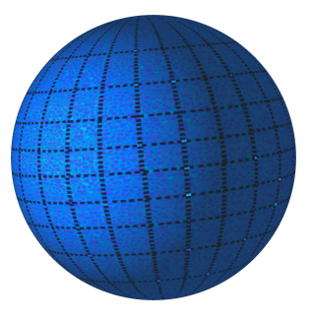
大気海洋海氷モデルによる水惑星実験
モデルの記述
  大気モデル(DCPAM)
    解像度: Pl21L26(軸対称) or T21L26(3D)
    力学過程
      プリミティブ方程式
    物理過程
      大規模凝結(Manabe et al., 1965)
      積雲パラメタリゼーション: relaxed Arakawa-Schubert
      鉛直乱流混合: Mellor & Yamada 2.5 次
      放射: 地球用放射(Chou et al 1998; Chou et al, 2001)
  海洋モデル
    解像度: Pl 42L60 (軸対称)
    力学過程
      ブジネスクプリミティブ方程式
    物理過程
      メソスケール渦による混合(Gent and McWillimas,1990)
      対流調節
  海氷モデル
    鉛直一次元 3 層熱力学モデル(Winton,2000)
系の設定
  全球が海洋に覆われた惑星
  海底地形なし, 水深 5.2 km
  惑星パラメータ
    現在地球の値
Notes:
DCPAM に対して, 海洋モデルが求めた海水面温度(& 地表面アルベドを渡す)

Slide 15
大気海洋海氷モデルによる水惑星実験
初期条件
  大気
    温度一様(280 K), 静止
  海洋
    温度一様(280 K), 塩分一様(35 psu), 静止
その他のこと
  時間ステップ
    大気: 0.5 時間, 海洋: 4 時間
  フラックス交換
    4 時間ごと
  日変化なし, 季節変化あり
  積分時間
    約 6000 日 (平衡状態まで計算できていない..)
Notes:
DCPAM に対して, 海洋モデルが求めた海水面温度(& 地表面アルベドを渡す)

Slide 16
大気 3D & 海洋軸対称モデル

Slide 17
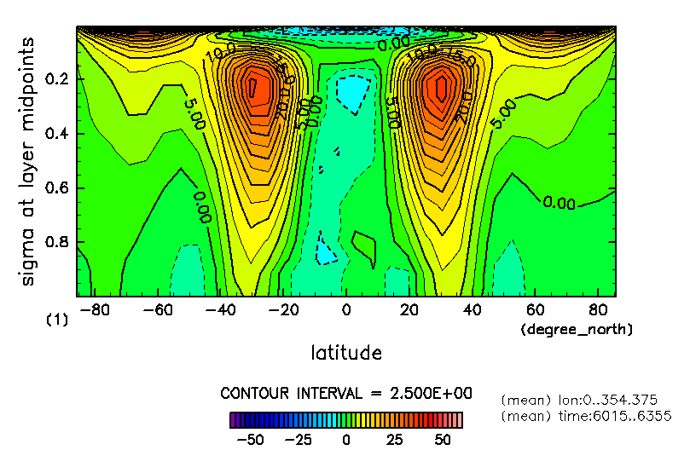
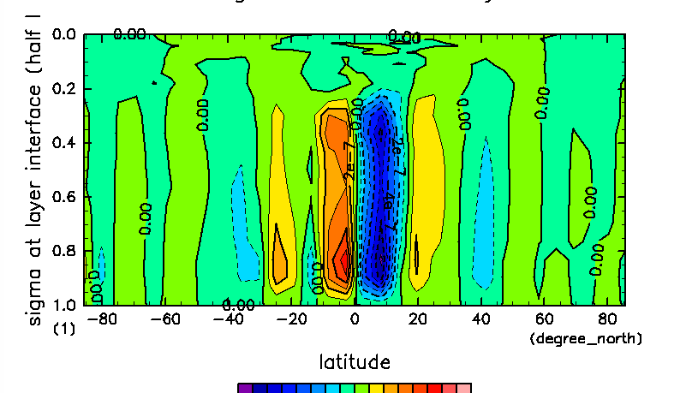
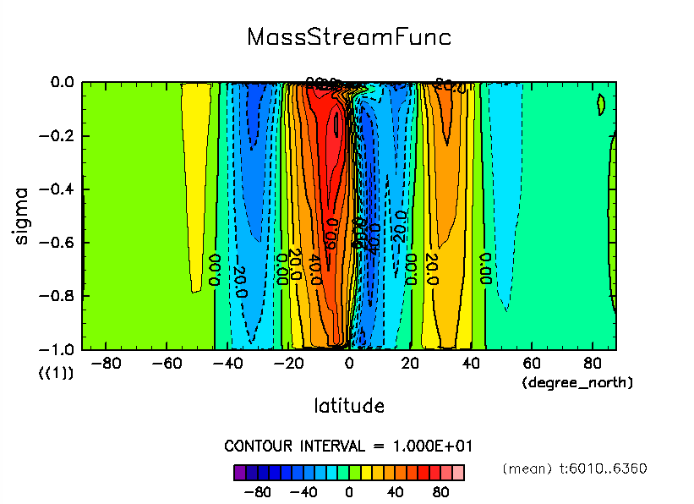
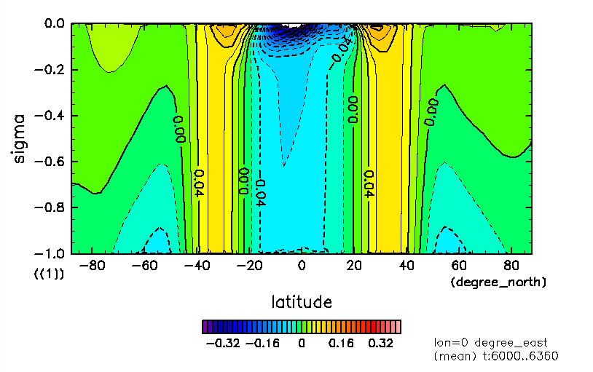
大気 3D & 海洋軸対称モデル結果
[ 6000 日積分, 最後の一年間を時間平均, 経度平均(大気)]
東西速度
鉛直速度(SigDot)
大気
東西速度
子午面循環
海洋

Slide 18
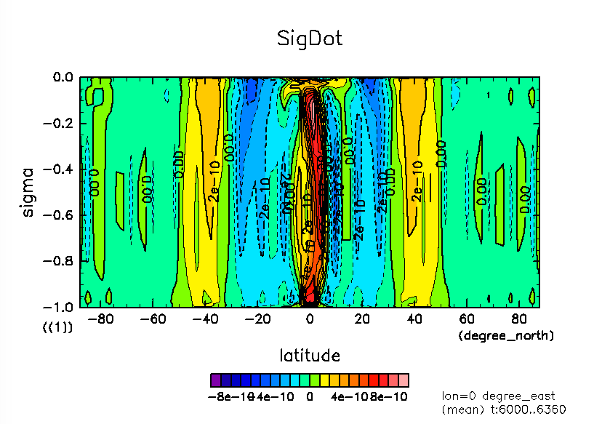
大気 3D & 海洋軸対称モデル結果
[ 6000 日積分, 最後の一年間を時間平均, 経度平均(大気)]
東西速度
鉛直速度
大気
東西速度
鉛直速度
海洋

Slide 19
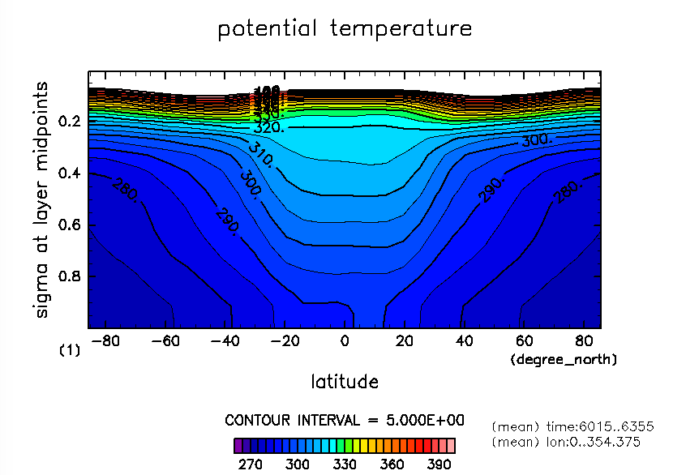
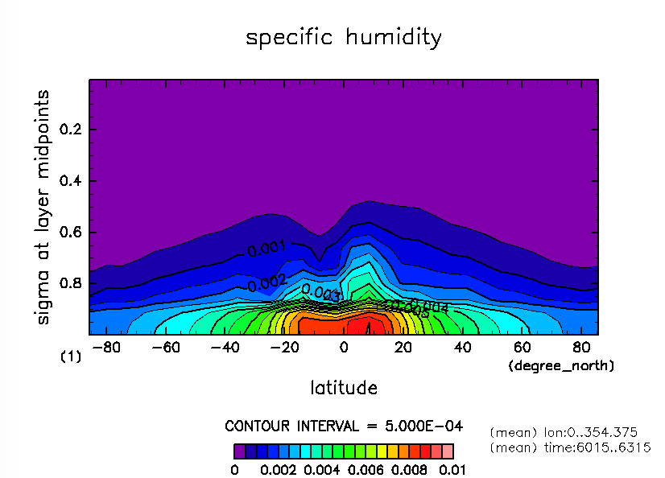
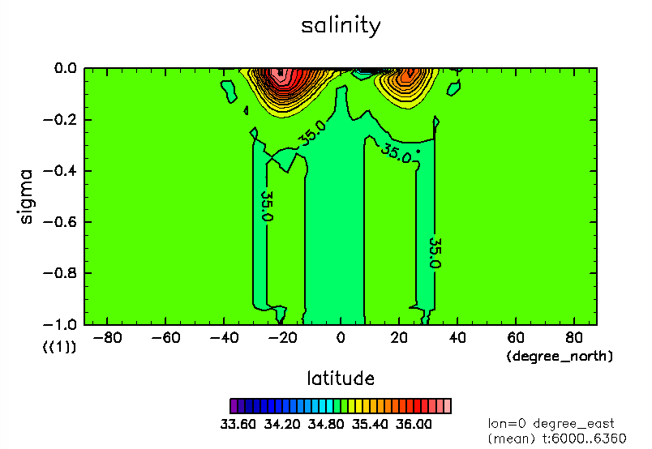
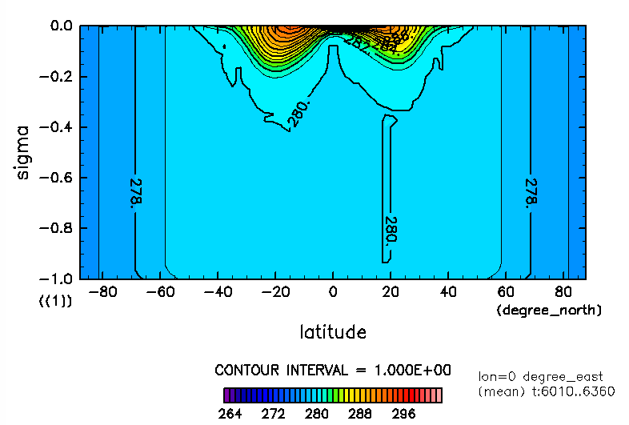
大気 3D & 海洋軸対称モデル結果
[ 6000 日積分, 最後の一年間を時間平均, 経度平均(大気)]
鉛直速度
温位
東西速度
比湿
大気
温位
塩分
海洋

Slide 20
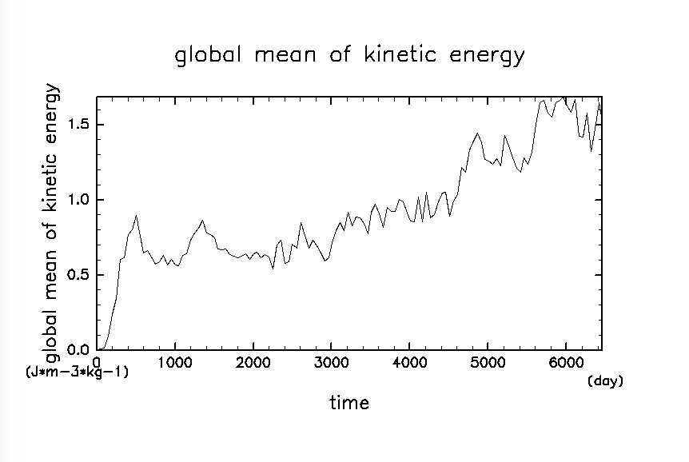
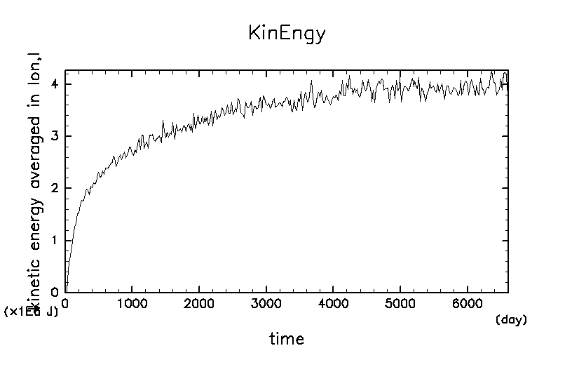
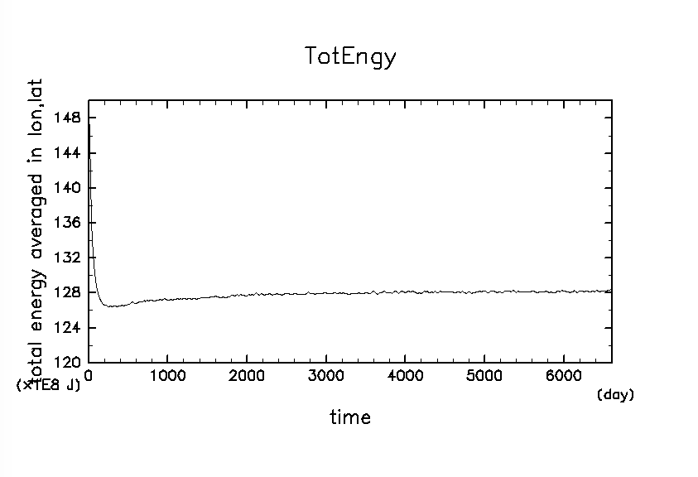
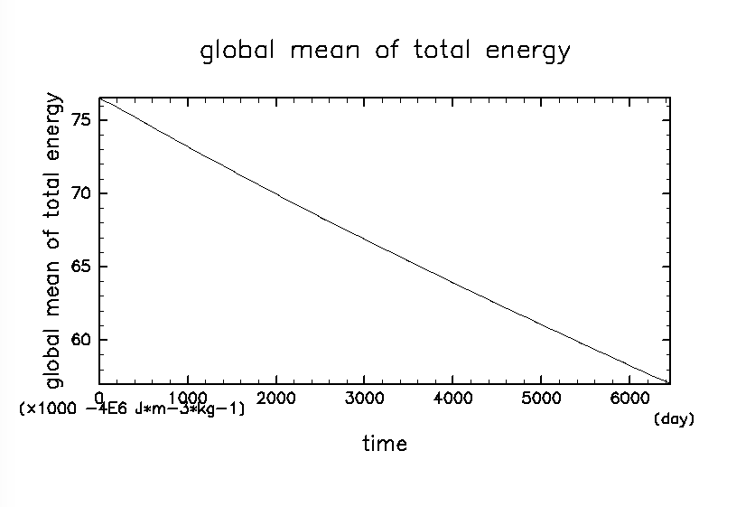
大気 3D & 海洋軸対称モデル結果
大気
海洋

Slide 21
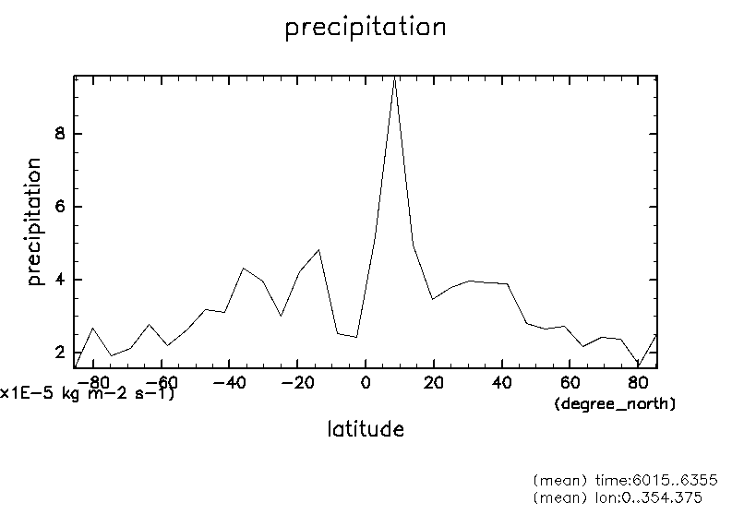
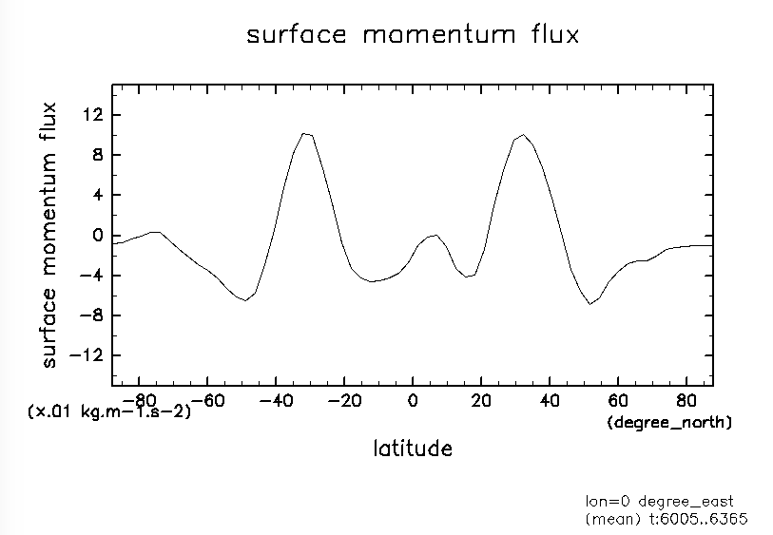
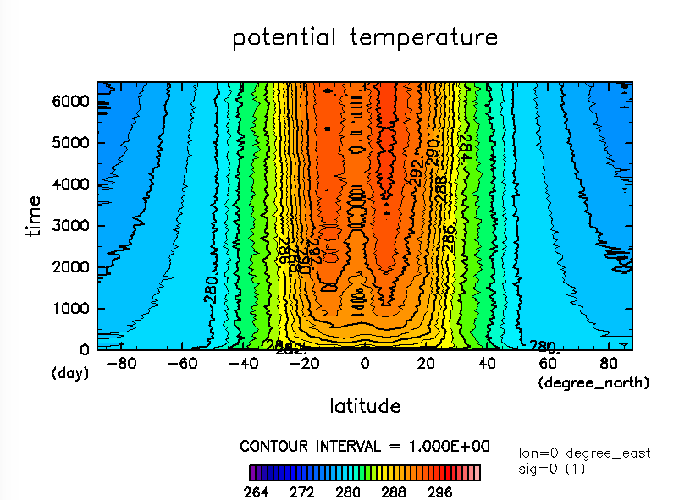
大気 3D & 海洋軸対称モデル結果
(補足 ギャラリー)

Slide 22
大気“軸対称” & 海洋軸対称モデル

Slide 23
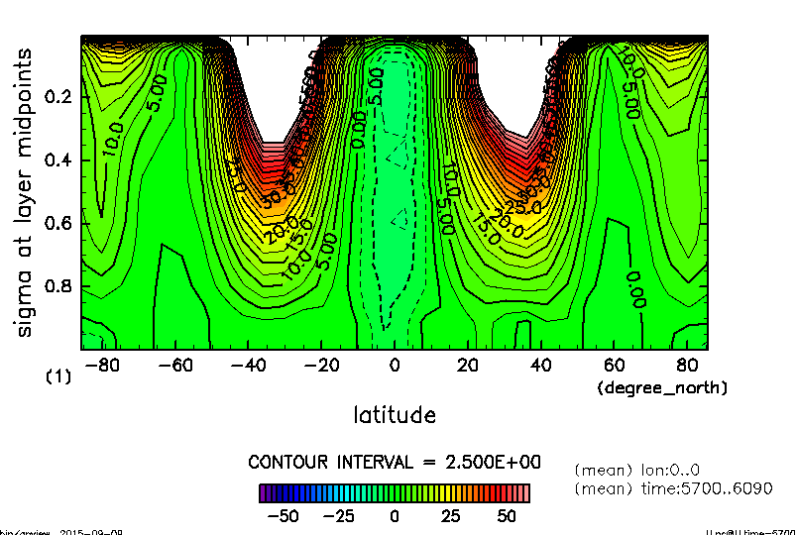
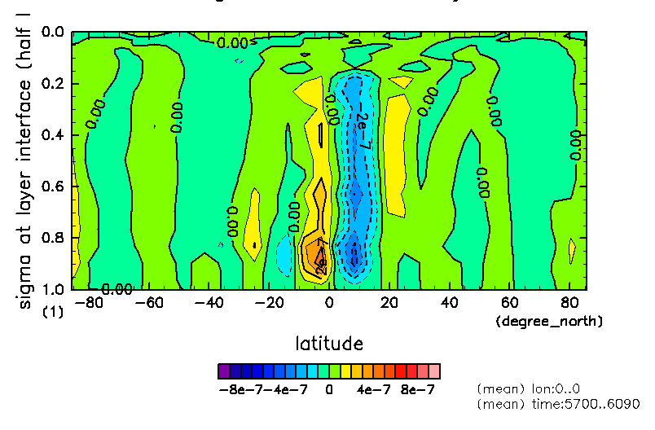
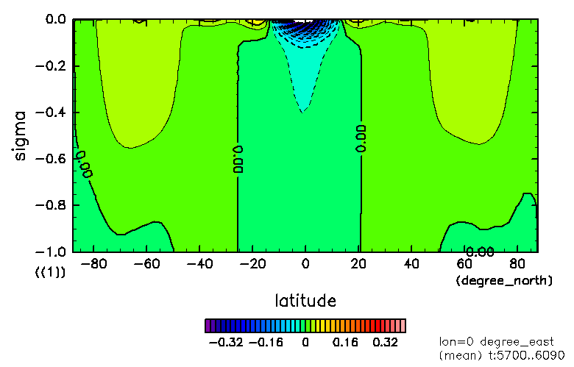
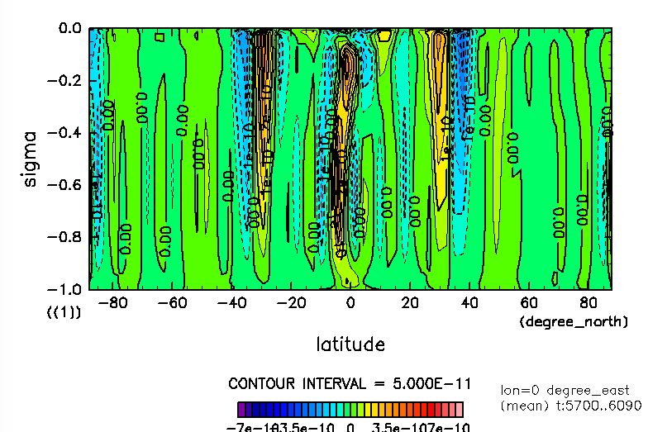
大気”軸対称” & 海洋軸対称モデル結果
[ 6000 日積分, 最後の一年間を時間平均, 経度平均(大気)]
東西速度
鉛直速度
大気
東西速度
鉛直速度
鉛直速度
海洋

Slide 24
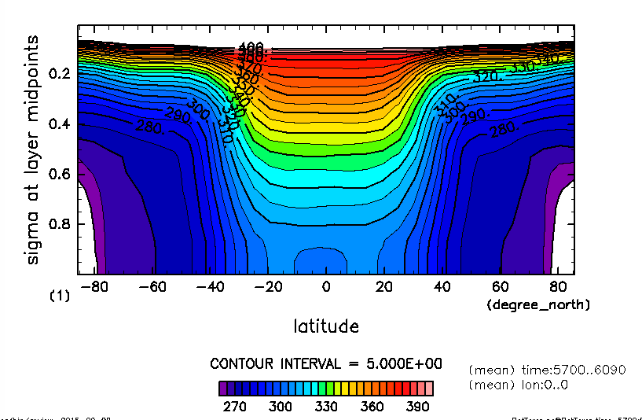
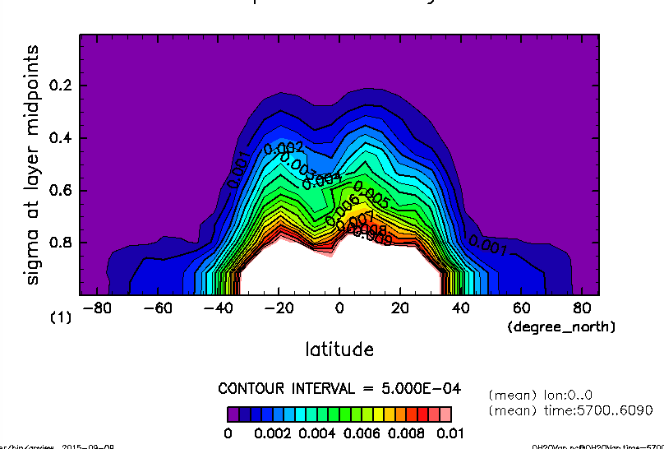
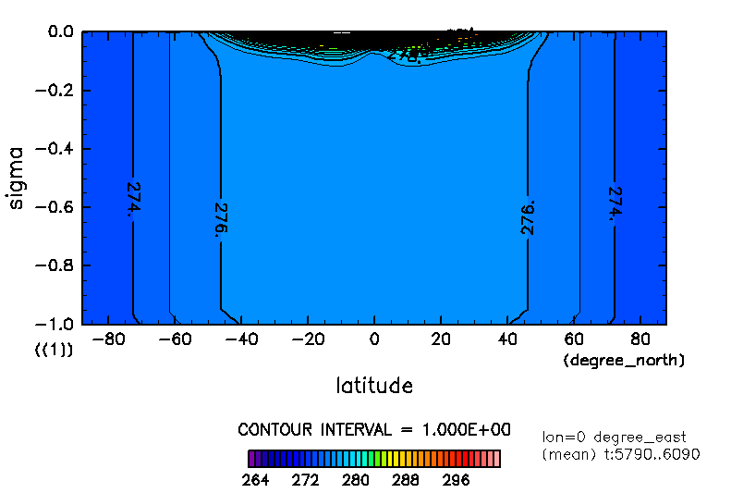
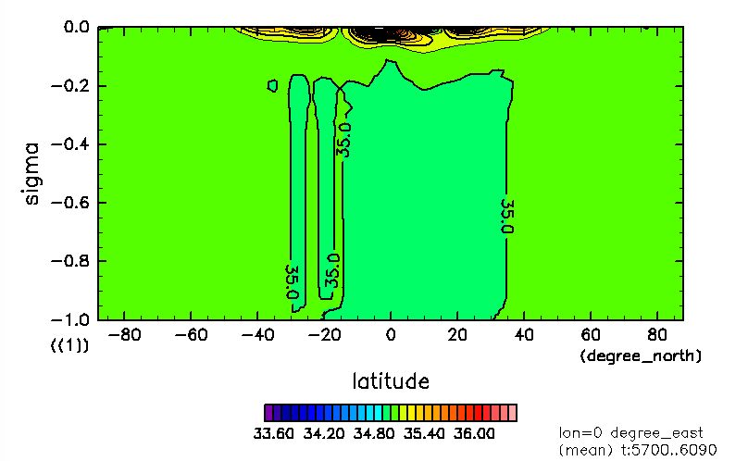
大気”軸対称” & 海洋軸対称モデル結果
[ 6000 日積分, 最後の一年間を時間平均, 経度平均(大気)]
鉛直速度
温位
比湿
大気
温位
塩分
海洋

Slide 25
大気”軸対称” & 海洋軸対称モデル結果
考察
海面風応力の東西成分が 3D の場合と比べ非常に弱い
海洋の風応力による子午面循環が駆動されない
低緯度の海水面温度が高くなりすぎる(40 度を超える)
* 大気の渦輸送の表現が問題か?
* 今回は水平渦粘性・拡散係数一定の拡散で表現
* 対策
* 傾圧風不安定のパラメタリゼーション
(Green( 1970), Yao and Stone(1987)) を入れる..
* 3D計算の途中結果から渦輸送の分布を得て, 軸対称モデルに与える..

Slide 26
まとめ 2
大気海洋海氷結合モデルの 6000 日積分を実施
  大気 3D & 海洋軸対称 計算
    大気海洋循環が初期から駆動され始めるところまでは, 計算できるようになった
    平衡状態に達するまでやはり計算時間がかかりそうだ
  大気軸対称 & 海洋軸対称 計算
    計算時間を大幅に短縮できる
    大気の渦輸送の表現を再考する必要あり

Slide 27
今後の計画(相談)
長時間積分の実施
  部分凍結解(全球凍結解, 全球氷なし解)の探索
    使うモデル
      大気軸対称&海洋軸対称
      大気 3D&海洋軸対称
      (大気 3D&海洋 3D)
  系のエネルギーの保存性の確認
    海洋モデルのエネルギー収支の確認
    フラックス交換のための補間法の再考
      エネルギー保存する補間法(Jones,1999)

